Slide 1
Новозаветные рукописи
Древнейшие сохранившиеся документы
Особенности текста
Важность разночтений

Slide 2
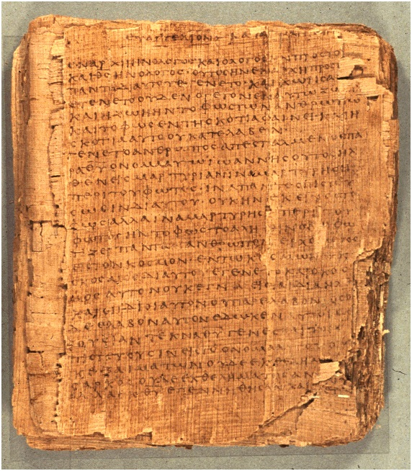
P 66
Папирусный кодекс
из коллекции Бодмера.
Ев. от Иоанна. (~200г)

Slide 3
Великие унциальные кодексы:
Синайский (IV в) א
Ватиканский (IV в) B
Александрийский (V в) A
Ефремов (Ephraemi Rescriptus, V в) C
Кодекс Безэ (~400 г) D

Slide 4
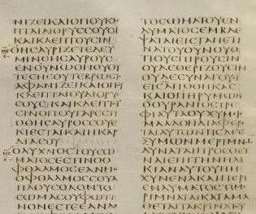
Codex Sinaiticus
א
(~330-360г)
Древнешая полная рукопись Нового Завета.
Один из четырех
“великих унциальных кодексов”

Slide 5
Особенности текста:
Пергамент
Унциал (поздний минускул)
Текст без разделения на слова
Nomina sacra

Slide 6
Типы текста:
Александрийский.
Древнейшие сохранившиеся рукописи IVв.
Византийский (~IV, Xвв).
Существовал без изменений 1000 лет
Западный
Кесарийский

Slide 7
Важное разночтение:
Окончание Евангелия от Марка (Мк. 16:9-20)
отсутствует в Синайском и Ватиканском кодексах.
8. И, выйдя, побежали от гроба; их объял трепет и ужас, и никому ничего не сказали, потому что боялись. 9. Воскреснув рано в первый день недели, Иисус явился сперва Марии Магдалине, из которой изгнал семь бесов… 19.
Краткое окончание (L, Ψ, 083, 099, 274mg, 579):
Все, что было возвещено, они вкратце пересказали Петру и его спутникам. Потом явился и сам Иисус и послал их проповедывать от востока до запада священную и бессмертную весть о вечном спасении. Аминь.
В пользу длинного окончания: кодексы A, C, D, W,
Цитирование у муч. Иустина, мч. Татиана, св. Иринея Лионского (II-IIIв)
.

Slide 8
Рассказ о Воскресении у ев. Марка:
Мироносицы видели юношу в белых одеждах, который сообщил о востании Господа.
Мироносицы испугались и никому ничего не сказали
Евангелие от Марка – древнейшее. Евангелия от Луки и Матфея написаны на основе Марка, позже (возможно, во II в)
Откуда стало известно о воскресении?

Slide 9
`
Возражения:
Ранние свидетельства в пользу длинного окончания Марка
Первенство Марка – гипотеза
Первенство Марка не означает вымысла у других евангелистов.
Nicholas P. Lunn,
The Original Ending of Mark: A New Case for the Authenticity of Mark 16:9-20

Slide 10
Другие важные разночтения:
Перикопа о прелюбодейке (Ин. 7:53–8:11).
- P66,75, א, Avid, B, Cvid, L
+ D, K, L*vid
Упоминание у Дидима Слепца
Сирийские Didascalia Apostolorum
Чтение на 50цу пропускает эту перикопу
Сходство стиля с остальным Евангелием
Перикопа хорошо сочетается с окружающим материалом
Находится в большинстве рукописей, хотя и не в самых древних

Slide 11
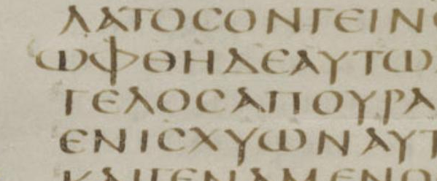
Гефсиманское моление (Лк. 22:43–44):
Синайский кодекс,
Слева заметны пометки (obeli), отмечающие сомнительный фрагмент

Slide 12
+Основной текст син. Кодекса с пометками; D, K, L...
- P69,75, א1(2b), A, B, Petropolitanus…
Для фрагмента характерны черты языка ап. Луки:
1) Включение традиционных выражений
2) Подчеркнуто явления ангелов
3) Интерес к аналогиям
4) Физические проявления (как пот) сопровождают сверхъестественные события (Лк. 1:20; 3:22; Деян. 2:2-3; 9:18)
Докеты и человеческая природа Господа Иисуса, необходимость укрепления от ангела.
Метцгер: текст введен для борьбы с докетами
Нет ли другого объяснения?

Slide 13
Исцеление расслабленного (Ин. 5:3b-4)
+ A (частично, нет про "чающих движения воды"), C3, K, L, Γ...
- P66,75, א, B, C*, D, T...
A: ἐλούετο (купающийся ангел)
Фрагмент отсутствует в древнейших манускриптах, а те, что содержат его отмечены obeli
Используются выражения, отсутствующие в Ин.: κατὰ καιρὸν, ἐτάρασσε, νοσήματι

Slide 14
Comma Ioanneum (Иоаннова вставка) (1 Ин. 5:7-8)
7. Ибо три свидетельствуют на небе: Отец, Слово и Святый Дух; и Сии три суть едино. 8. И три свидетельствуют на земле: дух, вода и кровь; и сии три об одном.
Комментарий-глосса на полях латинской рукописи ~IV века (см. Сагарда)
Проникло в греческий текст благодаря изданию Эразма в XV веке.

